Slide 1
大阪府都市基盤施設維持管理技術審議会
第３回 河川等部会
【資料1-3】
《各分野の最終とりまとめ》 について
（港湾・海岸施設編）

Slide 2
目次
１．各分野の最終とりまとめ
１－１ 次期計画の構成について ・・・・・・・・・・・・ １
１－２ 計画の更新方針について ・・・・・・・・・・・・ ２
１－３ 次期計画の概要 ・・・・・・・・・・・・・・・・・・・ ４
１．長寿命化計画の構成 ・・・・・・・・・・・・・・・・・ ４
２．戦略的維持管理の方針 ・・・・・・・・・・・・・・・ ５
３．効率的・効果的な維持管理の推進 ・・・・・・・６
３．１ 土木構造物・・・・・・・・・・・・・・・・・・・・・・６
３．２ 設備
別途、設備部会で審議

Slide 3
１．最終とりまとめ
１－１ 次期計画の構成について
現計画（土木構造物編）
新計画（土木構造物・設備編）
1.
港湾・海岸施設の長寿命化計画の構成
1.
長寿命化計画の構成
1.1 本計画の構成
1.1 本計画の構成
1.2 本計画の対象施設
1.2 本計画の主な対象施設
1.3 本計画の対象期間
1.3 本計画の対象期間
1.4 参照すべき基準類
1.4 参照すべき基準類
2.
維持管理・更新の現状と課題
2.
戦略的維持管理の方針
2.1 施設の現状
3.
効率的・効果的な維持管理の推進
2.2 維持管理の現状
3.1【土木構造物】
2.3 維持管理上の課題
3.1.1 施設の現状
3.
戦略的維持管理の方針
3.1.2 点検、診断・評価
4.
効率的・効果的な維持管理の推進
3.1.3 維持管理手法、維持管理水準、更新フロー
4.1 点検、診断・評価の手法や体制等の充実
3.1.4 重点化指標、優先順位
4.2 施設特性に応じた維持管理手法の体系化
3.1.5 日常的維持管理
4.3 重点化指標・優先順位の考え方
3.1.6 長寿命化に資する工夫
4.4 日常的な維持管理の着実な実践
3.1.7 新技術の活用（新規）
4.5 維持管理を見通した新設工事上の工夫
3.1.8 維持管理マネジメント
4.6 新たな技術、材料、工法の活用と促進策
3.2．【設備】
5.
持続可能な維持管理の仕組みづくり
基本方針編へ
3.2.1 施設の現状
5.1 人材の育成と確保、技術力の向上と継承
3.2.2 点検、診断・評価
5.2 現場や地域を重視した維持管理の実践
3.2.3 維持管理手法、維持管理水準、更新フロー
5.3 維持管理業務の改善と魅力的向上のあり方
3.2.4 重点化指標、優先順位
6.
維持管理マネジメント
3.2.5 日常的維持管理
設備部会で審議
6.1 マネジメント体制
3.2.6 長寿命化に資する工夫
【参考資料】用語の定義
別冊 参考資料（港湾・海岸保全施設の主な取り組み）
3.2.7 新技術の活用
3.2.8 効果検証
【参考】用語の定義
別冊 参考資料（港湾・海岸保全施設の主な取組み）

Slide 4
１．最終とりまとめ
１－２ 計画の更新方針について
R6.7.2 第２回河川等部会資料より
■現計画の検証に基づく対応方針
項目 | 対応方針
点検、診断、評価の手法や体制等の充実 | 点検の外注化や効率化を検討する
点検、診断、評価の手法や体制等の充実 | 国交省に準じた形で、外郭施設の詳細点検に係る基準を整備する
施設特性に応じた維持管理手法の体系化 | 港湾は社会経済活動を支える重要な社会インフラであることから、施設の適正な維持管理に努めつつ、利用頻度の低い施設などについては、施設を統廃合するなど維持管理費の縮減を検討する
施設特性に応じた維持管理手法の体系化 | 社会的影響度などに基づいて最適な整備水準を設ける
日常的維持管理の着実な実践等 | 今後も要領に基づいた直営作業を実施していく 新たな技術の適用に向けて検討を継続して実施する

Slide 5
１．最終とりまとめ
１－２ 計画の更新方針について
R6.7.2 第２回河川等部会資料より
■具体的な取組内容の検討
項目 | 具体的な取組内容の検討
点検、診断、評価の手法や体制等の充実 | 点検の外注化や効率化を検討 点検及び点検結果のデータベースへの入力作業の外注化を検討（健全度、点検頻度などを考慮し設定） これにより、データの整理・活用に注力 上記と併せて、新技術導入を検討の上、点検計画の継続的な見直しを実施（新技術導入例：ドローンを用いた施設点検）
点検、診断、評価の手法や体制等の充実 | 外郭施設の詳細点検に係る基準の整備 係留施設と同様に設定
施設特性に応じた維持管理手法の体系化 | 維持管理費の縮減策の検討 鋼矢板等の鋼構造物については、引き続き被覆防食による予防保全を行うことにより維持管理費の縮減に努める 施設の劣化度と社会的影響度に基づく優先順位の低い施設について、フロー図による検討・調整を行ったうえで、施設を統廃合するなど維持管理費の縮減を図る
施設特性に応じた維持管理手法の体系化 | 施設全体の劣化状況を確認し、より効率的な補修方法や対策方法を検討したうえで、施設の性能確保のため、性能劣化している部分について効率的な補修を行う

Slide 6
１．最終とりまとめ
１－３ 次期計画の概要
１．長寿命化計画の構成
1.1 本計画の構成
1.2 本計画の主な対象施設
本行動計画は「大阪府都市基盤施設長寿命化計画」第1編基本方針に沿った分野毎行動計画の港湾・海岸・設備等編である。
分野 |  | 対象施設例
土木構造物 | 港湾 | 岸壁等、護岸・防波堤等、緑地、泊地・航路、橋梁、臨港道路、荷捌き地等
 | 海岸 | 防潮堤（堤防・護岸）、突堤、離岸堤、道流堤、養浜・砂浜等、水門・排水機場（土木）
設備 |  | 水門、樋門、門扉、排水ポンプ、受変電設備、自家発電設備、監視制御設備、運転操作設備、テレメータ設備、遠隔操作通信設備、昇降設備
都市基盤施設長寿命化計画の構成
施設の役割における凡例
●：主目的、○：目的
主たる材料構成における凡例
○：該当、Co：コンクリート、As:アスファルト

Slide 7
１．最終とりまとめ
１－３ 次期計画の概要
２．戦略的維持管理の方針
港湾施設は、海上輸送と陸上輸送の結節点として物流や人流を支え、府民の生活水準の向上に大きな役割を果たし、災害発生後の緊急物資輸送にも重要な役割を有している。また、海岸施設は、高潮や津波等に対し、背後の人命や財産を防護する必要不可欠な施設である。
これらの施設の老朽化が今後進展していく中で、利用者の安全確保と利便性の向上、府民の生命と財産を守ることを使命とし、限られた予算・人員の中で、効率的かつ効果的な維持管理を実施していく。
このため、点検業務の効率化・充実に向け、新技術の導入等による点検業務の省力化を図るとともに、港湾施設（係留施設）の更新にあたっては、施設の適正な維持管理に努めつつ、利用実態も考慮しながら物理的・社会的・経済的視点から総合的に判断し、LCCの最小化を図る。
また、大学や民間等と連携し、維持管理に関する情報やノウハウを共有、人材育成、技術連携を行うことにより、持続可能な維持管理の仕組みづくりに取り組む。

Slide 8
１．最終とりまとめ
港湾・海岸
１－３ 次期計画の概要
３．効率的・効果的な維持管理の推進
3.1 土木構造物
3.1.1 施設の現状（港湾）
①施設数の推移
令和6年4月時点で、係留施設104箇所、防波堤55箇所、
護岸131箇所を含めた港湾施設を管理
②高齢化
現状(R4時点)では50年以上経過した施設が約4割
10年後には約6割まで増加
高度経済成長期
③施設状態

Slide 9
１．最終とりまとめ
港湾・海岸
１－３ 次期計画の概要
３．効率的・効果的な維持管理の推進
3.1 土木構造物
3.1.1 施設の現状（海岸）
①施設数の推移
令和6年4月時点で、防潮堤74kmを含めた海岸保全
施設を管理
②高齢化
現状(R4時点)では50年以上経過した施設が約8割
10年後には95%まで増加
③施設状態

Slide 10
１．最終とりまとめ
港湾・海岸
１－３ 次期計画の概要
３．効率的・効果的な維持管理の推進
3.1 土木構造物
3.1.2 点検（港湾）
①点検種別及び実施頻度
点検種別 |  | 実施頻度 | 点検者 | 内容等
簡易点検 （日常パトロール） |  | 昼：1～2回/日 夜：1回程度/月 | 府職員 | 不法行為の発見に加え、港湾施設の損傷の有無、状況を車両および船舶からの目視確認を実施
一般点検 （通常施設） |  | 1回以上/5年 | 府職員・委託 | 徒歩やボート等により、陸上および海上から目視点検を実施
一般点検 （重点施設） |  | 1回以上/3年 | 府職員・委託 | 徒歩やボート等により、陸上および海上から目視点検を実施
詳 細 点 検 | 鋼構造施設 肉厚調査等 （水中） | 1回/10～15年 | 委託 | 潜水士による鋼構造施設の肉厚調査等を実施
 | 空洞化 調査 | 必要に応じて | 委託 | 係留施設において、鋼構造施設の肉厚調査や重力式構造物の目地部の健全性等の点検時に、裏込材の吸出しの可能性がある場合は、エプロン部の空洞化調査を実施
 | 横桟橋式上部工 現況調査 | 必要に応じて | 委託 | 桟橋式上部工については、部材の劣化度がC程度のうちに、コンクリート中の塩化物イオン濃度測定等の詳細調査を実施
 | 外郭施設 | 〇重点点検施設 ・1回/10～15年 〇通常点検施設 ・供用期間中の 適切な次期に少 なくとも1回 ・供用期間延長時 | 委託 | 外郭施設の詳細点検では、一般点検で把握できない水中部の本体工、海底地盤等の変状について点検診断を行う

Slide 11
１．最終とりまとめ
港湾・海岸
１－３ 次期計画の概要
３．効率的・効果的な維持管理の推進
3.1 土木構造物
3.1.2 診断・評価（港湾）
②総合評価フロー
STEP１
劣化度判定のための点検診断の項目を整理する。
STEP2
点検診断の項目ごとに判定を行う部材単位（ブロック）を決定する。
部材単位ごとに劣化度を判定する。（a,b,c,d）
STEP5
部材ごとの性能低下度を評価する。（A,B,C,D）
STEP4
施設ごとの性能低下度を評価する。（A,B,C,D）
STEP3
診断・評価①
診断・評価②
〇劣化度の判定基準について
診断・評価③
劣化度 | 劣化度の判定基準
a | 部材の性能が著しく低下している状態
b | 部材の性能が低下している状態
c | 変状はあるが、部材の性能の低下がほとんど認められない状態
d | 変状が認められない状態
判定会議の実施
STEP1
STEP2
〇点検診断項目の分類について
Ⅰ類：施設の性能（特に構造上の安全
性）に直接的に影響を及ぼす部材
に対する点検診断の項目
Ⅱ類：施設の性能に影響を及ぼす部材に
対する点検診断の項目
Ⅲ類：附帯設備等に対する点検診断項目
判定会議の実施点検様式（チェックリスト）にて判定
STEP3
STEP4
STEP5

Slide 12
１．最終とりまとめ
港湾・海岸
１－３ 次期計画の概要
３．効率的・効果的な維持管理の推進
3.1 土木構造物
3.1.2 診断・評価（港湾）
③性能低下度の評価
点検診断の 項目の分類 | 点検診断の項目ごとの性能低下度
 | A | B | C | D
Ⅰ類 | 「aが1個から数個」の点検診断の項目があり、施設の性能が相当低下している状態 | 「aまたはbが1個から数個」の点検診断の項目があり、施設の性能が低下している状態 | A、B、D 以外 | すべて d
Ⅱ類 | 「aが多数またはa+bがほとんど」の点検診断の項目があり、施設の性能が相当低下している状態 | 「aが数個またはa+bが多数」の点検診断の項目があり、施設の性能が低下している状態 | A、B、D 以外 | すべて d
Ⅲ類 | - | - | D以外 | すべて d
Ⅰ類：施設の性能（特に構造上の安全性）に直接的に影響を及ぼす部材に対する点検診断の項目
Ⅱ類：施設の性能に影響を及ぼす部材に対する点検診断の項目
Ⅲ類：附帯設備等に対する点検診断項目
性能低下度 | 性能低下度の評価基準
Ａ | 施設の性能が相当低下している状態
Ｂ | 施設の性能が低下している状態
Ｃ | 変状はあるが、施設の性能の低下がほとんど認められない状態
Ｄ | 変状は認められず、施設の性能が保持されている状態

Slide 13
１．最終とりまとめ
港湾・海岸
１－３ 次期計画の概要
３．効率的・効果的な維持管理の推進
3.1 土木構造物
3.1.2 点検（海岸）
①点検種別及び実施頻度
点検種別 |  | 実施頻度 | 点検者 | 内容等
簡易点検 （日常パトロール） |  | 昼：1～2回/日 夜：1回程度/月 | 府職員 | 不法行為の発見に加え、海岸施設の損傷の有無、状況を車両および船舶からの目視確認を実施
一般点検 （通常箇所） |  | 1回以上/5年 | 府職員・委託 | 徒歩やボート等により、陸上および海上から目視点検を実施
一般点検 （重点箇所） |  | 1回以上/3年 | 府職員・委託 | 徒歩やボート等により、陸上および海上から目視点検を実施
砂浜陥没調査 |  | 1回/1年 | 府職員 | 潮干狩りや海開き前に砂浜の陥没の有無について目視点検及び調査器具により点検を実施
天端高調査 |  | 1回/3年 | 委託 | 海岸防潮堤について、所定の堤防高が確保されているかを確認
詳細点検 | 空洞化 調査 | 必要に応じて | 委託 | 定期点検の結果、防潮堤の水叩き部（管理用通路）に損傷が認められ、吸出しの兆候が確認された場合に実施
 | 波返工 調査 | 必要に応じて | 委託 | 定期点検の結果、波返工部、特に過去に嵩上げを実施している箇所については、変状が認められた場合に調査を実施（鉄筋の腐食を確認するためのはつり試験等）

Slide 14
１．最終とりまとめ
港湾・海岸
１－３ 次期計画の概要
３．効率的・効果的な維持管理の推進
3.1 土木構造物
3.1.2 診断・評価（海岸）
②総合評価フロー
STEP1
変状が起こりやすい箇所等の点検位置を整理する。
STEP2
地区海岸のうち「一定区間」ならびに「スパン」を決定する。※
スパンごとの変状ランクを評価する。（a,b,c,d）
一定区間ごとの健全度を評価する。（A,B,C,D）
STEP5
STEP4
STEP3
スパン内の部材ごとの変状ランクを判定する。（a,b,c,d）
診断・評価①
診断・評価②
診断・評価③
判定会議による妥当性のチェック
波あたりが激しい箇所
局所的に越波が見られる箇所
地盤沈下が起こりやすい箇所 など
STEP1
STEP2
一定区間
c
d
c
d
b
d
＜一定区間＞
法線が変わっている箇所、断面が変わっている箇所等を境として設定された区間
（目安は数100ｍ程度）
＜スパン＞
構造目地により区切られた区間（目安は10ｍ程度）
一定区間
スパン
C
B
B
D
B
C
STEP4
STEP3
スパン内で各部材ごとに変状ランクを判定
地区海岸
STEP5
＜一定区間ごとの総合評価の方法＞
施設の一定区間の中で最も変状が進展している箇所（スパン）の部位・部材の変状ランクを代表値とすることを基本とする

Slide 15
１．最終とりまとめ
港湾・海岸
１－３ 次期計画の概要
３．効率的・効果的な維持管理の推進
3.1 土木構造物
3.1.2 診断・評価（海岸）
③総合評価
健全度 | 健全度の評価基準
Ａ | 施設の防護機能に対して直接的に影響が出るほど、施設に大きな変状が発生している状態（天端高の低下など）
Ｂ | 施設の防護機能に対する影響につながる程度の変状が発生している状態（沈下やひび割れなど）
Ｃ | 施設の防護機能に影響を及ぼすほどの変状は生じていないが、変状が進展する可能性があるため、監視が必要な状態
Ｄ | 変状が発生していない状態

Slide 16
１．最終とりまとめ
港湾・海岸
１－３ 次期計画の概要
３．効率的・効果的な維持管理の推進
3.1 土木構造物
3.1.3 維持管理手法、維持管理水準、更新フロー
本計画の対象期間内においては、鋼構造のみを予測計画型とし、桟橋式上部工については、将来的に予測計画型への移行を見据え、点検データや補修履歴の蓄積などを行い、劣化進行の分析把握の精度を高めていく。

Slide 17
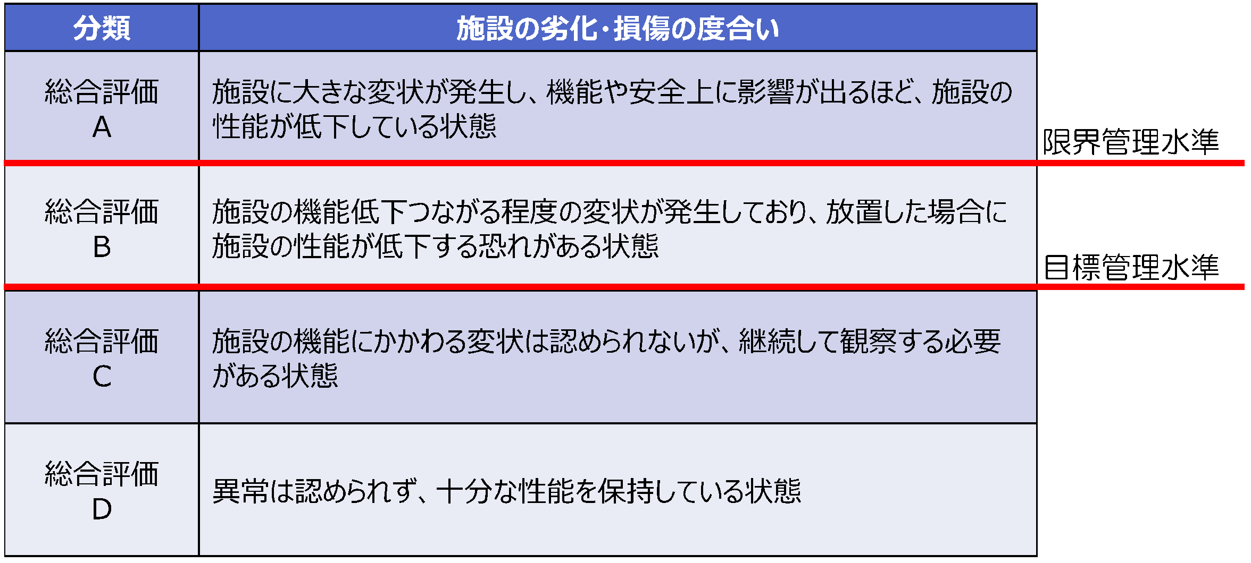
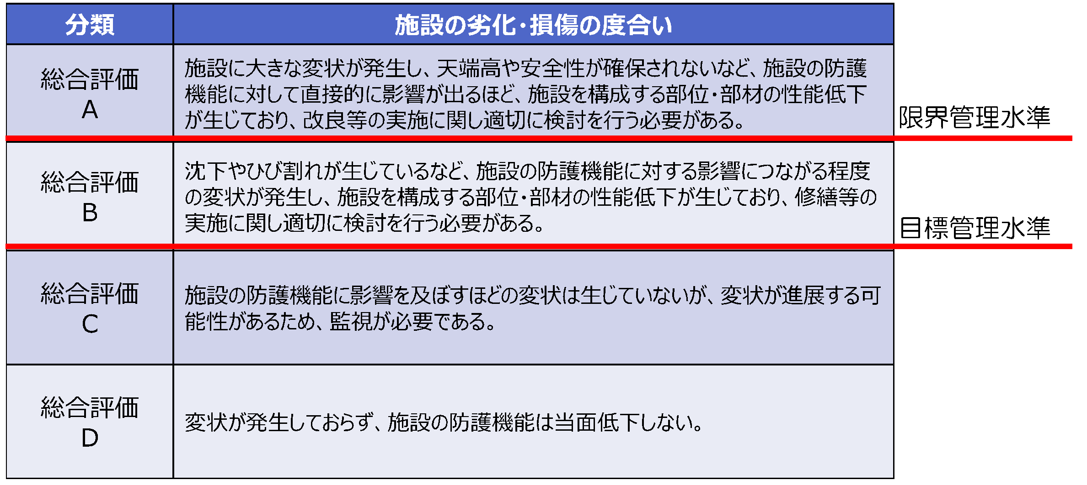
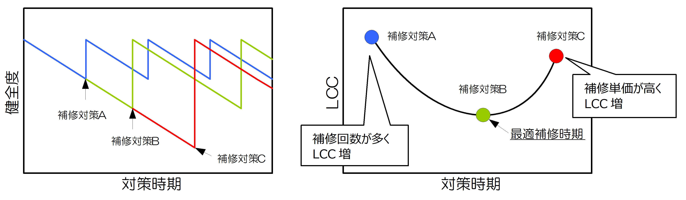
１．最終とりまとめ
港湾・海岸
１－３ 次期計画の概要
３．効率的・効果的な維持管理の推進
3.1 土木構造物
3.1.3 維持管理手法、維持管理水準、更新フロー
区分 |  | 説明
限界管理水準 |  | ・施設の安全性・信頼性を損なう不具合等、管理上、絶対に下回れない水準。 ・一般的に、これを超えると大規模修繕や更新等が必要となる。
目標管理水準 |  | ・管理上、目標とする水準。 ・これを下回ると補修等の対策を実施。 ・目標管理水準は、不測の事態が発生した場合でも対応可能となるよう、限界管理水準との間に適切な余裕を見込んで設定する（図3.1参照）。
 | 予測計画型 の場合 | ・劣化予測が可能な施設（鋼構造施設）で、目標供用年数（寿命）を設定した上で、ライフサイクルコストの最小化など、最適なタイミング（図3.2参照）で最適な補修等を行う水準。
目標管理水準：施設の健全度を一定のレベルより下らない
ように管理する水準を示す。
限界管理水準：施設の損傷等により機能を失うことがない
ように管理する水準を示す。
①港湾施設における管理水準
②海岸施設における管理水準
【図3.1 不測の事態に対する管理水準の余裕幅】
【図3.2 LCC最小化のイメージ】

Slide 18
１．最終とりまとめ
港湾・海岸
１－３ 次期計画の概要
３．効率的・効果的な維持管理の推進
3.1 土木構造物
3.1.3 維持管理手法、維持管理水準、更新フロー
3.1.3 施設の廃止や集約化検討フローの例
更新フローに基づき、更新すべき施設を抽出すると共に、具体的な更新方法や時期を整理していく。
更新の見極めに際しては、施設の廃止や集約化についても考慮する。
施設の適正な維持管理を大原則としつつ、社会的影響度や利用頻度などが低い係留施設については、適宜、下記に示すようなフローに基づき、施設の廃止や集約化についても考慮する。
START
係留施設
分野・施設の特性や重要度を考慮
機能的視点・物理的視点
※参考イメージ
利用頻度が低い
【貨物量：小】
【背後地利用：無】
Yes
総合評価
etc
No
社会的視点
経済的視点
No
水深が浅い
【4.5m未満】
Yes
技術的実現性
社会的影響
No
［使用料収入］＜［維持補修費］
【劣化度の要素を加味】
将来の地域・社会の構造変化を踏まえた廃止（撤去）や集約化
Yes
更新詳細検討
計画に基づき
維持管理
統廃合等を検討
※利用者調整が整った施設について護岸化するなど維持管理費を縮減
廃止・集約化
更新
効率的な維持補修
長寿命化

Slide 19
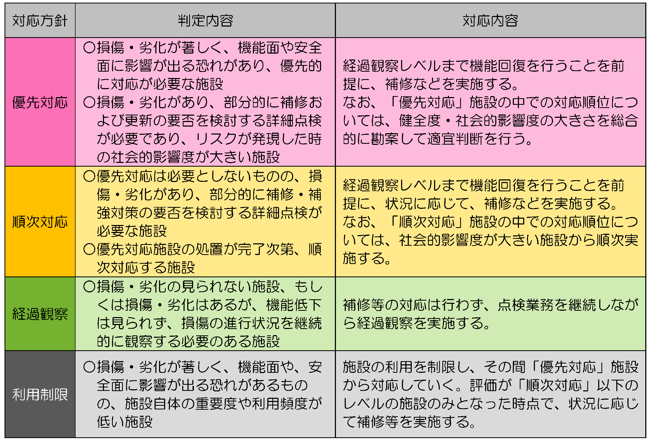
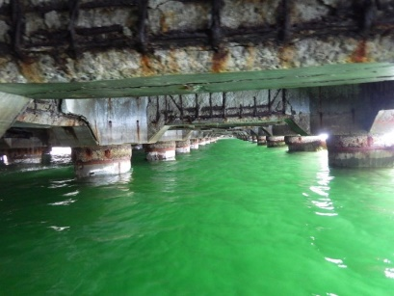
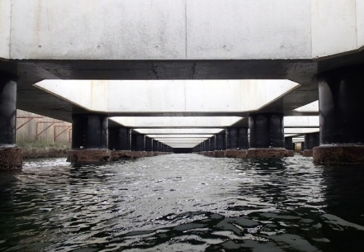
１．最終とりまとめ
港湾・海岸
１－３ 次期計画の概要
３．効率的・効果的な維持管理の推進
3.1 土木構造物
3.1.4 重点化指標、優先順位（港湾_係留施設）
※社会的影響度の定量化
・利用形態や施設性能、防災機能等から社会的影響度を定量化
社会的影響度の設定例「堺泉北港 汐見３号岸壁」
港湾施設の重点化（優先順位）は、施設毎の性能低下度および社会的影響度（取扱貨物量・被害規模・防災等の観点で評価）に基づき設定
【性能低下度】※総合評価（A～D）
・施設の劣化状況や損傷の程度
【社会的影響度】
≪岸壁等≫
・災害発生後の緊急物資輸送に重要な役割を果たす耐震強化岸壁
・入港船舶数、取扱貨物量の多い主力岸壁
・旅客船フェリー接岸岸壁
※優先対応【②】についてはそれぞれの施設のその時点での状況を鑑みて優先順位を決定する
岸壁上部工劣化
補修後

Slide 20
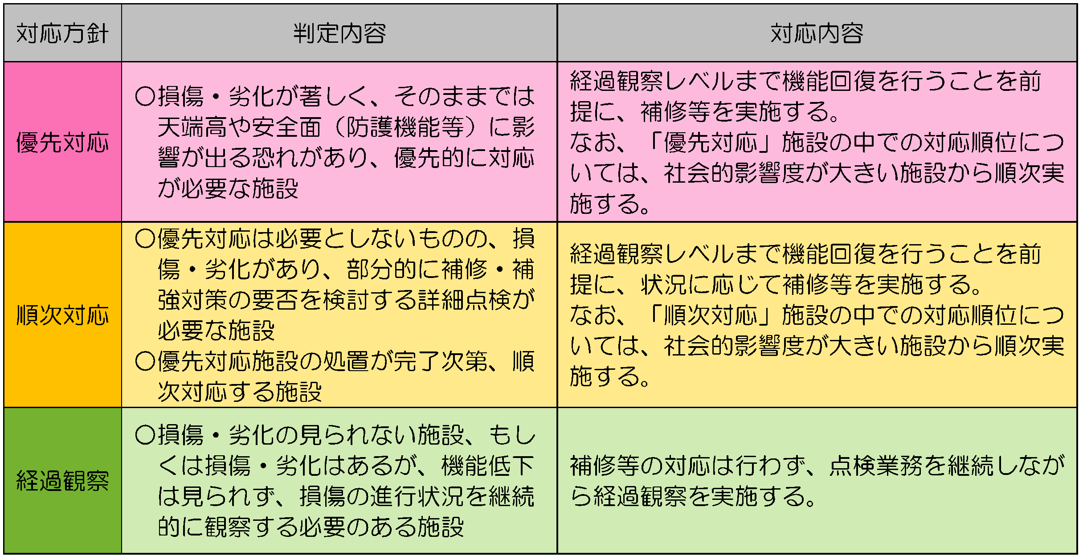
１．最終とりまとめ
港湾・海岸
１－３ 次期計画の概要
３．効率的・効果的な維持管理の推進
3.1 土木構造物
3.1.4 重点化指標、優先順位（港湾_その他）
3.1.4 重点化指標、優先順位（海岸）
港湾施設の重点化（優先順位）は、施設毎の性能低下度および社会的影響度（取扱貨物量・被害規模・防災等の観点で評価）に基づき設定
海岸保全施設の重点化（優先順位）は、施設毎の健全度および社会的影響度（浸水被害想定・ 背後地の人口等の観点で評価）に基づき設定
【性能低下度】※総合評価（A～D）
・施設の劣化状況や損傷の程度
【社会的影響度】
≪護岸等≫
・災害時に甚大な被害を及ぼす懸念のあるコンビナート地区の護岸および廃棄物護岸
≪防波堤≫
・ 津波・高潮による減災効果の大きい防波堤
【健全度】※総合評価（A～D）
・施設の劣化状況や損傷の程度
【社会的影響度】
≪防潮堤≫
・背後地盤高が低く、浸水被害が大きい地域
・ 背後地が人家隣接で人口密集地
・南海トラフ巨大地震の被害想定シミュレーション結果等による被害が大きい地域

Slide 21
１．最終とりまとめ
港湾・海岸
１－３ 次期計画の概要
３．効率的・効果的な維持管理の推進
3.1 土木構造物
3.1.5 日常的維持管理
日常的な維持管理においては、施設を常に良好な状態に保つよう、施設の状態を的確に把握し、施設不具合の早期発見、早期対応や緊急的・突発的な事案、苦情・要望事項等への迅速な対応、不法・不正行為の防止に努め、府民の安全・安心の確保はもとより、府民サービスの向上など、これらの取組を引き続き着実に実施する。
また、「劣化・損傷の原因を排除する」視点で、施設の適正利用や施設清掃などきめ細やかな維持管理作業等、施設の長寿命化に資する取組についても実践する。
さらに、多くの府民等に都市基盤施設の維持管理に関して理解と参画を促すため、都市基盤施設の保全や活用する機会を提供し府民や企業等、地域社会と協働、連携した維持管理を推進する。
これらの取組を着実に実践していくために地域や施設の特性等を考慮し、創意工夫を凝らしながら適切に対応するとともにPDCAサイクルによる継続的なマネジメントを行っていく。
3.1.6 長寿命化に資する工夫
建設および補修・補強の計画、設計等の段階においては、最小限の維持管理でこれまで以上に施設の長寿命化が実現できる新たな技術、材料、工法の活用を検討し、ライフサイクルコストの縮減を図る。
また、長寿命化やコスト縮減のための工夫に関する情報を共有化するとともに、その中で、効率性に優れているものや高い効果が得られるものの中で、汎用性の高いもの等について、積極的に導入の検討を実施していく。

Slide 22
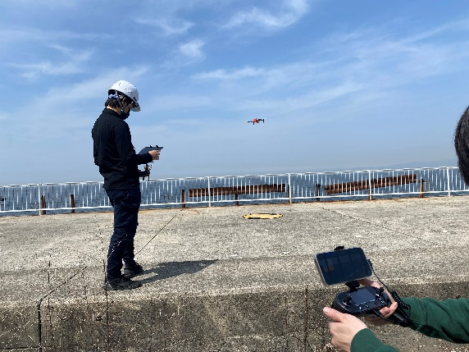
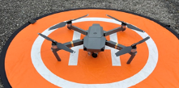
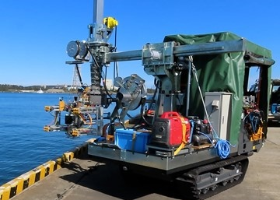
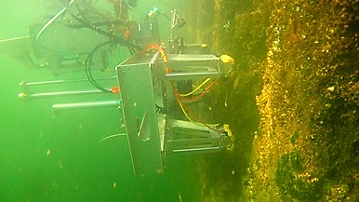
１．最終とりまとめ
港湾・海岸
１－３ 次期計画の概要
３．効率的・効果的な維持管理の推進
3.1 土木構造物
3.1.7 新技術の活用（共通）
施設点検の効率化・省力化を図るため、大学等とも連携しながら新技術を活用した点検方法について引き続き検討する。
現場におけるニーズ | 適用可能な技術例
ドローンの活用による 点検の効率化 | ひび割れ検知・自動診断装置を実装した空中ドローンを活用し、防波堤等のコンクリート構造物におけるひび割れ箇所を自動で計測
 | 【国による取組：国土交通省の補助事業「中小企業イノベーション創出推進事業」】 ・企業と大学の連携によるドローンを活用した港湾施設の点検・維持管理の効率化に関する技術開発・実証事 ・港湾施設の点検作業を、ドローンで測量を行うなどして省人化・効率化 ・画像データによる遠隔点検システムの開発にも取り組むほか、災害時の対応にもつなげる。
海中部の 矢板肉厚測定 | 海水中の鋼構造物の表面に付着しているカキや海草等の海生生物を除去することなく、板厚測定ができる機械の活用
測定機械
矢板測定

Slide 23
１．最終とりまとめ
港湾・海岸
１－３ 次期計画の概要
３．効率的・効果的な維持管理の推進
3.1 土木構造物
3.1.8 維持管理マネジメント
PDCAサイクルによる継続的なマネジメントを基本とし、都市基盤施設長寿命化計画の基本方針（5年～10年サイクル）のもと、大阪港湾局が策定する当該分野の長寿命化計画および点検要領等（3年～5年サイクル）及び維持管理業務を実際に担っている部署それぞれ策定する行動計画（1年サイクル）に基づき、着実に維持管理業務を実行していく。
5～１０年サイクル
大阪府都市基盤施設長寿命化計画
基本方針
3～５年サイクル
港湾・海岸施設長寿命化計画
＜大阪港湾局が実施＞
港湾局
長寿命化WG
1年サイクル
港湾局行動計画
＜港湾局内の各担当部署が実施＞
【図3.３ 維持管理マネジメント体制イメージ】

